Slide 1
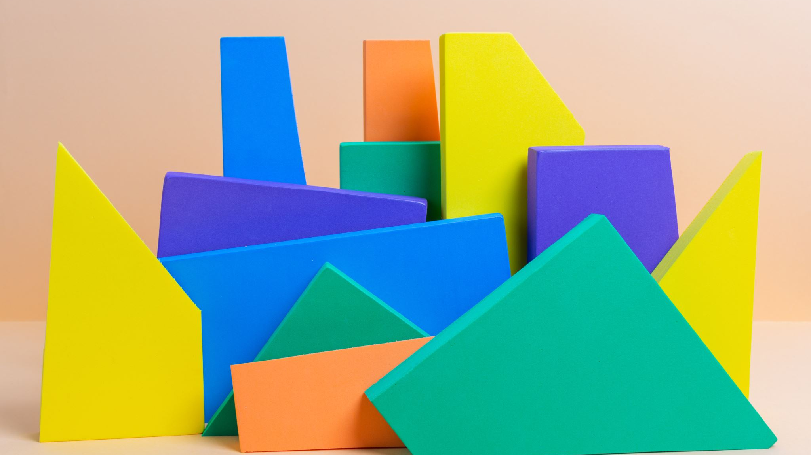
วัสดุอาคาร ไม้ และผลิตภัณฑ์จากไม้ ไม้ในงานก่อสร้าง: วัสดุธรรมชาติที่ทันสมัยเสมอ

Slide 2
ไม้ (wood)
เป็นวัสดุที่มีความสำคัญในการก่อสร้าง เพราะมีน้ำหนักน้อยตัดกลึงหรือเปลี่ยนรูปได้ง่าย มีความสวยงาม ตลอดจนสามารถปรับปรุงคุณภาพให้ดีขึ้นได้
ไม้ เป็นวัสดุแข็งที่ทำจากแก่นลำต้นของต้นไม้ ส่วนใหญ่เป็นไม้ยืนต้น

Slide 3
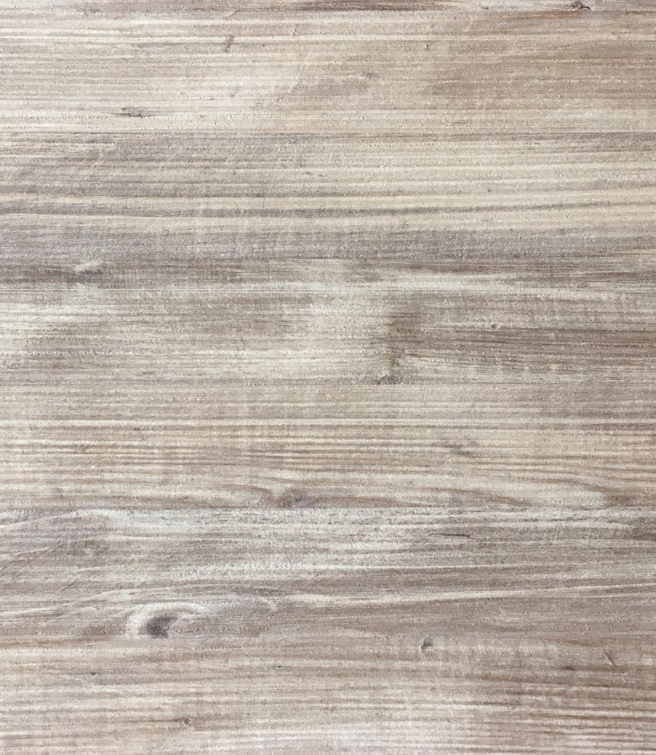
ไม้
แบ่งเป็น 3 ชนิด
ไม้เนื้อแข็ง (Hardwood)
ไม้เนื้อแข็งปานกลาง (Medium Hardwood)
ไม้เนื้ออ่อน (Soft Wood)

Slide 4
ใบงาน วัสดุทดแทนไม้ที่เป็นมิตรต่อสิ่งแวดล้อม
เทรนด์การใช้วัสดุทดแทนไม้ เช่น ไม้พลาสติก

